Slide 1
Voor jou en je kind! Leesbevordering en de Bibliotheek op school
Auteur presentatie | datum
Notes:
Deze presentatie is bedoeld om te gebruiken als onderdeel van de oudercursus Voor jou en je kind! In deze presentatie ligt de focus op leesbevordering en de Bibliotheek op school. Het is een samenvoeging van de drie werkboekjes over leesbevordering en de Bibliotheek op school die zijn gemaakt om te gebruiken in combinatie met Voor jou en je kind! Vrijwel dezelfde vragen en antwoordopties zijn gebruikt als in de werkboekjes.
De cursusleider kan naar eigen inzicht de presentatie aanpassen. Voorwaarden daarbij:
Behoud van het logo van de Bibliotheek op school
Behoud van de driedeling: leesbevordering op school, de schoolbibliotheek, de openbare bibliotheek
Toepassing in combinatie met themaboekjes van Voor jou en je kind! (Stichting Lezen en Schrijven)
Wijzigingen t.o.v. de werkboekjes:
Er is een andere volgorde van de vragen aangehouden. Daarom is het aan te raden de video’s in de volgende volgorde te bekijken: video 2 (vooraf), video 1 (bij Lezen op school – 2) en video 3 (bij De helpende ouder – 2).
Sommige vragen zijn anders geformuleerd.
Om de hoeveelheid tekst te beperken verwijzen we met * naar de notities bij de dia.

Slide 2
Startvraag
Video 2 gaat over kinderen die lezen en de schoolbibliotheek. Veel lezen is goed voor kinderen. Waarom is dat goed? Kruis aan.
☐ ze leren veel woorden begrijpen
☐ ze worden beter in rekenen
☐ ze worden beter in taal
☐ lezen helpt bij alle vakken
☐ ze begrijpen teksten beter
Wat is jouw mening? Vind jij veel lezen goed voor kinderen?
Waarom wel of waarom niet?

Slide 3
Lezen op school
1. Praat over lezen op school.
a. In welke groep zit jouw kind?
b. Kan jouw kind al lezen?
c. Leest jouw kind vaak op school?
d. Vertelt jouw kind over lezen op school?
e. Vertelt de juf of meester over lezen op school?

Slide 4
Lezen op school
3. Bekijk video 2, waarin de leesconsulent op school komt. Wat doet de leesconsulent op de school van je kind? Praat met elkaar.
a. Wie is op jullie school de leesconsulent?
b. Wat doet hij of zij op de school van je kind?*
c. Doet de leesconsulent op de school van je kind nog meer?
Notes:
b. Wat doet hij of zij op de school van je kind?
☐ leesplezier behouden en vergroten
☐ boeken helpen uitkiezen
☐ leerkracht helpen
☐ klassen rondgaan met nieuwe boeken
☐ spreken op ouderavonden
☐ koffieochtend organiseren voor de ouders

Slide 5
Lezen op school
4. De school doet heel veel aan lezen. Wat zie je in video 1? Weet je er nog meer? Praat erover met elkaar.
☐ voorlezen
☐ vrij lezen
☐ schoolbibliotheek
☐
☐
☐

Slide 6
Het lezende kind
1. Praat over kinderen en over lezen en voorlezen.
a. Leest jouw kind graag?
b. Wat voor boeken leest je kind?
c. Vertel jij wel eens een verhaal of lees je wel eens voor?
d. Welke verhalen kies je om te vertellen?
e. Wat lees je voor?

Slide 7
Het lezende kind
2. Het leesplezier is belangrijk. Als je kind een boek leuk vindt, leest het dat boek met plezier. Praat met elkaar.
a. Wat vindt jouw kind leuk?
b. Heeft jouw kind hobby’s?
c. Waar leest je kind graag over?
d. Leest jouw kind graag verhalen? Of liever informatieve boeken?
e. Welk boek leest jouw kind op school?

Slide 8
De helpende ouder
1. Je kunt je kind helpen met lezen. Door samen over boeken te praten. Door voor te lezen. Of door samen te lezen.
Bekijk de boeken die zijn meegenomen. Praat met elkaar.
a. Welke boeken zijn geschikt om verhalen bij te vertellen?
b. Welke boeken zijn geschikt om voor te lezen?
c. Welke boeken zijn geschikt om samen te lezen?
d. Welk boek spreekt jou aan? Vertel erover.

Slide 9
De helpende ouder
2. Bekijk het fragment in video 3 waarin de moeder en de zoon samen praten. Praat met elkaar.
a. Hoe praten moeder en zoon over de boeken?
b. Praat jij met je kind over boeken?
c. Welke vragen kun je stellen over boeken?

Slide 10
De helpende ouder
3. Bekijk nog een keer video 1. In de video worden drie voordelen van (voor)lezen genoemd.
Praat met elkaar. Welk voordeel is voor jou belangrijk? Kruis aan.
☐ meer plezier in lezen
☐ samen genieten van een verhaal
☐ leren zich beter te concentreren
Kunnen jullie met elkaar misschien nog meer voordelen bedenken?

Slide 11
De helpende ouder
4. Bekijk het fragment in video 2 over de leerkracht en de vader. Kijk hoe de leerkracht en de vader praten over helpen bij het lezen. Praat erover.
a. Welke tips krijgt de vader?
b. Wat vind jij van de tips?
c. Wil jij tips aan de leerkracht van je kind vragen?
We gaan zelf oefenen. Je wilt weten hoe je kunt helpen met lezen. Wat
vraag jij aan de leerkracht van je kind? Bedenk eerst met elkaar de vragen.
Speel daarna uit. Wat ging goed?

Slide 12
De helpende ouder
5. Als ouder kun je thuis het leesplezier van je kind vergroten. Welke van de tips doe jij al? Welke kun je nog meer doen? Praat met elkaar.
☐ verhaal vertellen
☐ verhaal vertellen bij plaatjes
☐ voorlezen in het Nederlands
☐ voorlezen in je eigen taal
☐ samen praten over boeken
☐
☐

Slide 13
Slotvraag
Video 2 gaat over kinderen die lezen en de schoolbibliotheek. Veel lezen is goed voor kinderen.*
Wat is jouw mening? Vind jij veel lezen goed voor kinderen?
Waarom wel of waarom niet?
Notes:
Dit is dezelfde vraag als de Startvraag. De bedoeling is om te onderzoeken of de ouders hier nu anders over denken, of nieuwe argumenten hebben bedacht of leren kennen.

Slide 14
Voor het bibliotheekbezoek
1. Praat over de Bibliotheek in jullie gemeente.
a. Ben je al eens in de Bibliotheek geweest? Vertel eens.
b. Waar is de Bibliotheek?
c. Wat kun je daar allemaal doen, denk je?

Slide 15
Voor het bibliotheekbezoek
2. De kinderen in video 3 lenen de boeken van de Bibliotheek. Daarvoor moeten zij lid zijn van de Bibliotheek. Praat met elkaar.
a. Vind je het belangrijk dat je kind lid is van de Bibliotheek?
b. Wat heb je nodig om lid te worden van de Bibliotheek?
c. Wat kost een lidmaatschap voor kinderen? En voor volwassenen?
d. Wat zijn de openingstijden?
e. Hoeveel boeken/materialen mag je lenen?
f. Hoe lang mag je de boeken/materialen thuis hebben?

Slide 16
Tijdens het bibliotheekbezoek
1. Iedereen is welkom in de Bibliotheek.
a. Wat kun je samen met je kind doen in de Bibliotheek? Kruis aan.
☐ samen boeken uitkiezen
☐ samen lezen
☐ samen praten over boeken in het Nederlands
☐ samen praten over boeken in jouw eigen taal
b. Wat kun je nog meer met je kind doen in de Bibliotheek?

Slide 17
Tijdens het bibliotheekbezoek
2. In de Bibliotheek zijn activiteiten voor kinderen. Welke drie activiteiten worden in video 3 genoemd? Praat met elkaar.
a. Welke activiteiten doet jouw Bibliotheek?
b. Wat vind je van de activiteiten?
c. Ga je wel eens naar zo’n activiteit met je kind?
d. Hoe kom je te weten welke activiteiten er zijn?
e. Welke activiteit lijkt jou leuk om samen met je kind te doen?

Slide 18
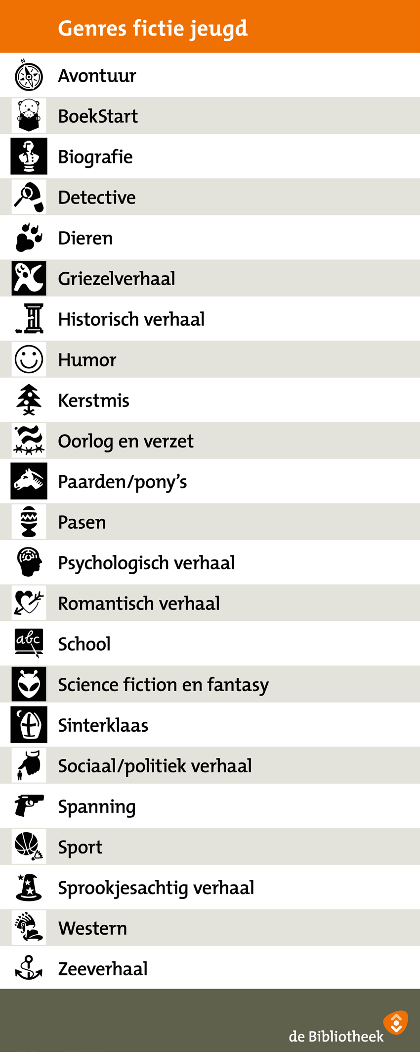
Tijdens het bibliotheekbezoek
3. Bekijk in video 2 het fragment met de leesconsulent en het meisje. Hoe helpt de leesconsulent het meisje met zoeken naar een boek? Het meisje houdt van griezelen en van geschiedenis. Griezelverhalen en geschiedenisverhalen zijn genres. Je kunt de genres vinden op de etiketten van de leesboeken. Bekijk het plaatje. Praat erover.
a. Welke genres ken je al?
b. Welke genres vindt jouw kind leuk?
c. Zijn er genres die je vroeger als kind leuk vond?

Slide 19
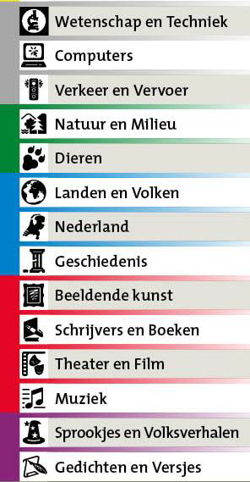
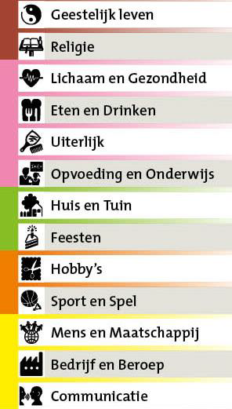
Tijdens het bibliotheekbezoek
4. Kijk nog eens naar video 3. Bekijk het plaatje. Praat met elkaar.
a. Hoe helpt de leesconsulent het meisje om een boek over konijnen te zoeken?
b. Welke onderwerpen ken je al?
c. Bij welk onderwerp kijk je als je een boek over katten zoekt?
d. En bij welk onderwerp als je een boek over voetballen zoekt?
e. Welke onderwerpen vindt jouw kind leuk?

Slide 20
Tijdens het bibliotheekbezoek
5. Mogelijke vragen voor ouders n.a.v. de oudercursus
a. Wat wilde je graag leren in deze cursus?
b. Heb je dingen gehoord of geleerd die je nog niet wist? Welke?
c. Vind je dat je door deze cursus je kind beter kunt helpen? Waarmee?
d. Waar zou je nog meer over willen weten of leren? (op het gebied van school, lezen, eigen vaardigheden)
e. Heb je nog tips voor de mensen die de cursus hebben gegeven?

Slide 21
Tussendoortjes
Dit zijn voorbeelden van activiteiten die de leesconsulent of de leerkracht met de kinderen kan doen. Ze komen uit 25 werkvormen onderbouw en 25 werkvormen bovenbouw. De cursusleider kan ze als voorbeeld met de deelnemers doen.
1, 2, 3 weet je welk boek ik zie? (onderbouw)
Zelf plaatjes maken (onderbouw)
The Voice (onderbouw en bovenbouw)
Voorspellen (bovenbouw)
Liever informatiever (bovenbouw)

